Slide 1
As Forças Endógenas e Exógenas na Formação do Relevo
Prof. Bruno Barros – Tudo Sobre Geografia

Slide 2
As Forças Endógenas e Exógenas na Formação do Relevo
Tudo Sobre Geografia – Youtube – Se inscreva!
O que são forças endógenas e exógenas?
A teoria da Deriva Continental
A teoria das Placas Tectônicas
Tipos de movimentos de placas tectônicas
Intemperismo e erosão

Slide 3
O que são forças endógenas e exógenas?
Tudo Sobre Geografia – Youtube – Se inscreva!
Forças endógenas: são forças provenientes do interior da terra, e principalmente pela força que o movimento do magma executa sobra as placas tectônicas.
Forças exógenas: são forças que modificam o relevo a partir de fatores externos, como o intemperismo e a erosão.

Slide 4
Teoria da Deriva Continental
Tudo Sobre Geografia – Youtube – Se inscreva!

Slide 5
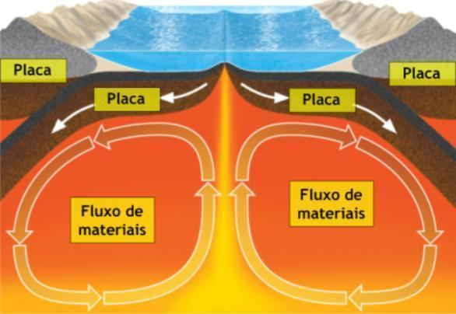
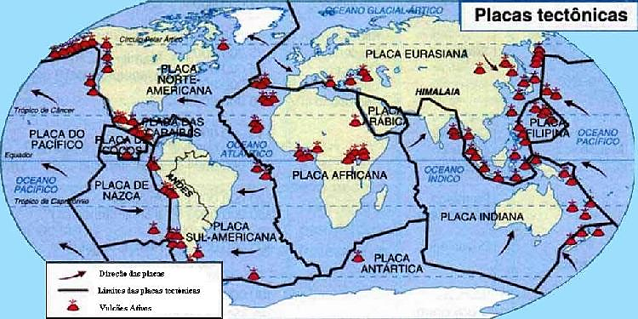
Teoria das Placas Tectônicas
Tudo Sobre Geografia – Youtube – Se inscreva!

Slide 6
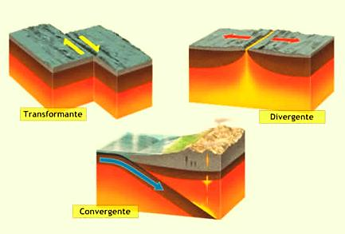
Movimentos de Placas Tectônicas
Tudo Sobre Geografia – Youtube – Se inscreva!

Slide 7
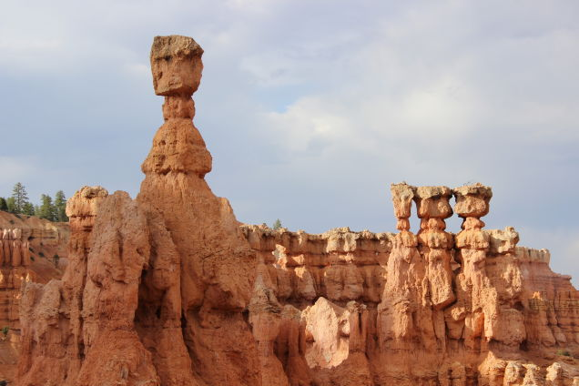
Forças Exógenas
Tudo Sobre Geografia – Youtube – Se inscreva!
Intemperismo: abrange o conjunto de processos físicos, químicos e biológicos que atuam na desagregação ou decomposição das rochas expostas na superfície da crosta.
Erosão: se refere ao transporte do material intemperizado a partir dos seus agentes (água da chuva, ventos).

Slide 8
Tudo Sobre Geografia
Tudo Sobre Geografia – Youtube – Se inscreva!

